Slide 1
BRIEFINGS IN BIOINFORMATICS · PROBLEM-SOLVING PROTOCOL
論文完整內容與架構
How should genomic foundation models be evaluated for
metagenomic taxonomic classification?
A controlled benchmark of pre-training, tokenization, and data scaling
150bp 短讀分類的效能上限由 tokenization 決定，不是 backbone pre-training
楊明儒 · 台大生醫電資所 · 2026-07-14
GFM Metagenomic Benchmark · BIB Problem-solving Protocol
01 / 19

Slide 2
摘要
論文摘要
Background → Methods → Results → Conclusion

Slide 3
摘要 · BACKGROUND
研究背景
Genomic foundation models 在許多基因體任務上表現亮眼
但對 150bp 短讀、訊號稀疏的 metagenomic taxonomic classification 效果不明
不清楚是 pre-training、tokenization 還是資料規模在決定表現
這是本文要系統性拆解的核心問題
GFM Metagenomic Benchmark · BIB Problem-solving Protocol
03 / 19

Slide 4
摘要 · METHODS
研究方法
以人類腸道基因體目錄模擬 reads，涵蓋 120 屬、1,535 種
逐一改變四個因子：資料規模（500K–250M）、pre-training（498M pretrained vs random-init）、tokenization（6/12/13-mer）、評估層級
評估三層級：read-level 準確度、sample-level 豐度、binary detection
對照 alignment-free 分類器 Kraken2（含 Bracken 修正）
GFM Metagenomic Benchmark · BIB Problem-solving Protocol
04 / 19

Slide 5
摘要 · RESULTS
核心結果
Overlapping 13-mer 決定效能上限：從零訓練達 87.4%，遠勝 pretrained 6-mer 的 67.1%
6-mer 於 50M reads 後幾乎飽和（+0.22pp），13-mer 持續提升到 98.7%
固定 tokenization 時，pre-training 貢獻 +13.2pp
豐度估計：67% 準確度模型達 r=0.99；Kraken2 raw r=0.82，Bracken 修正後 r=0.997
真實 mock community：所有方法崩落到 r≈0.4–0.6，沒有明顯贏家
GFM Metagenomic Benchmark · BIB Problem-solving Protocol
05 / 19

Slide 6
KEY POINTS
五個關鍵發現
① 資料規模效益取決於 tokenizer
50M→250M 對 6-mer 幾乎無增益(+0.22pp)，對 13-mer 卻有 +11pp
② Tokenization、不是 pre-training，決定上限
13-mer 從零訓練(87.4%)打敗 498M 參數 pretrained 6-mer(67.1%)
③ Pre-training 仍是獨立且重要的因子
固定 tokenization 時仍貢獻 +13.2pp — 兩個因子彼此獨立、都重要
④ Read-level 與 sample-level 效用會分歧
67% 準確度模型模擬 r=0.99，但排名無法轉移到真實 mock community
⑤ 給出實務建議與未來方向
主張未來 microbial foundation model 應以 overlapping long-k tokenization 預訓練
GFM Metagenomic Benchmark · BIB Problem-solving Protocol
06 / 19

Slide 7
全文
逐章導覽
§1 破題 → §8 誠實揭露限制

Slide 8
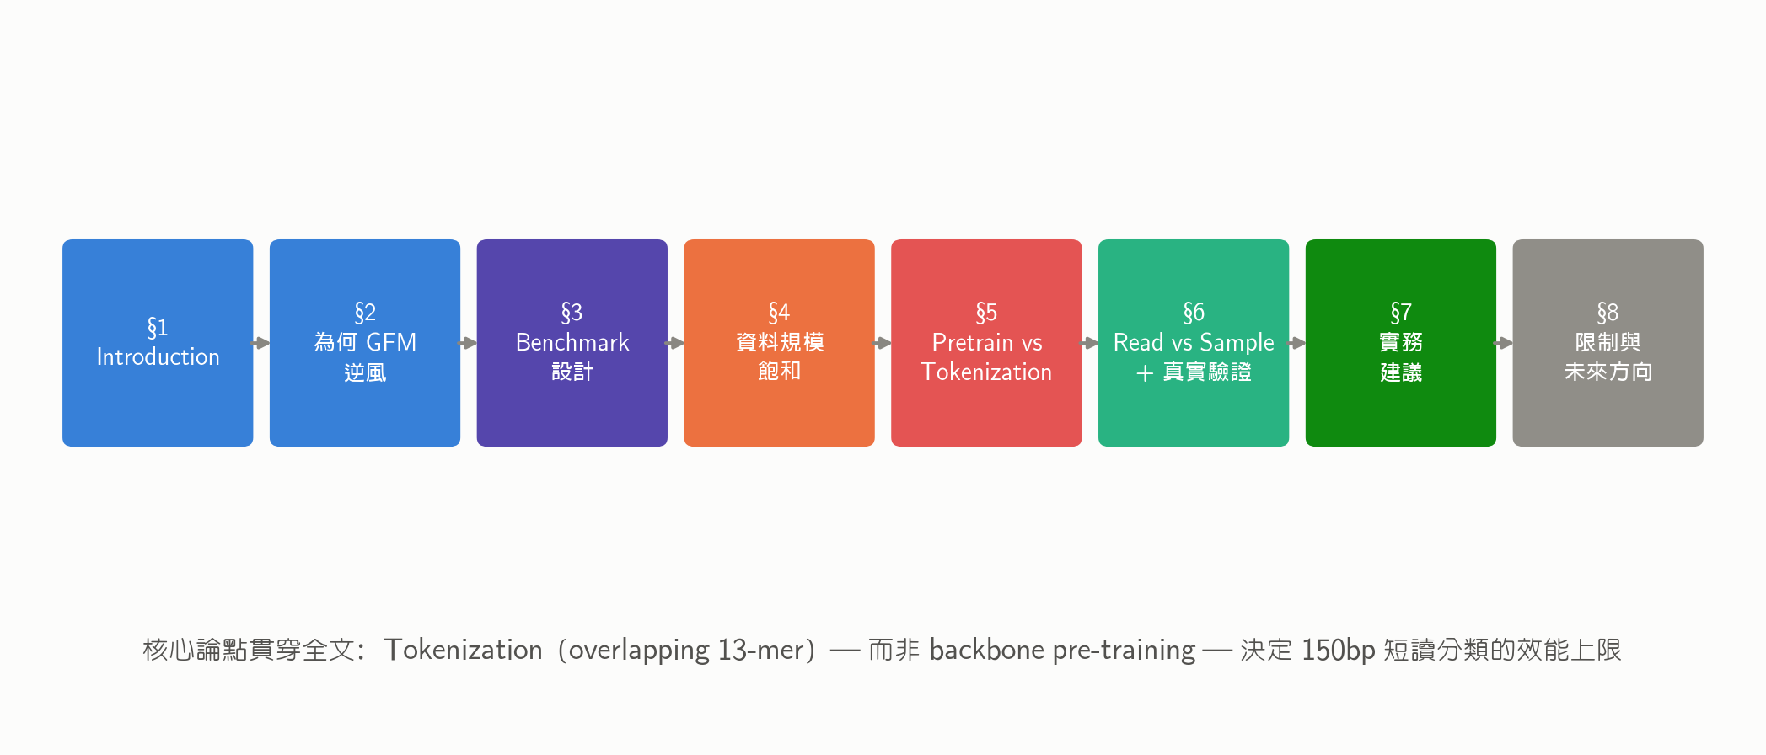
全文架構
9 個章節如何串起一個論證
GFM Metagenomic Benchmark · BIB Problem-solving Protocol
08 / 19

Slide 9
§1–2 · 破題與挑戰
為什麼 GFM 對短讀分類是逆風局
Alignment-free 工具（Kraken2/Centrifuge）在 in-database 又快又準，但遇到新物種就失效；GFM 在其他基因體任務上很強 — 能不能用在這裡？
① 短 reads 讓長距離建模優勢（GFM 的強項）沒有用武之地
② Tokenization 決定訊號存留：NT-v2 用 non-overlapping 6-mer（motif 常被切斷）vs Kraken2 用 overlapping 長 k-mer
③ 120–1,535 類、長尾分布的標籤空間 — 選什麼 metric 會改變「誰是贏家」
GFM Metagenomic Benchmark · BIB Problem-solving Protocol
09 / 19

Slide 10
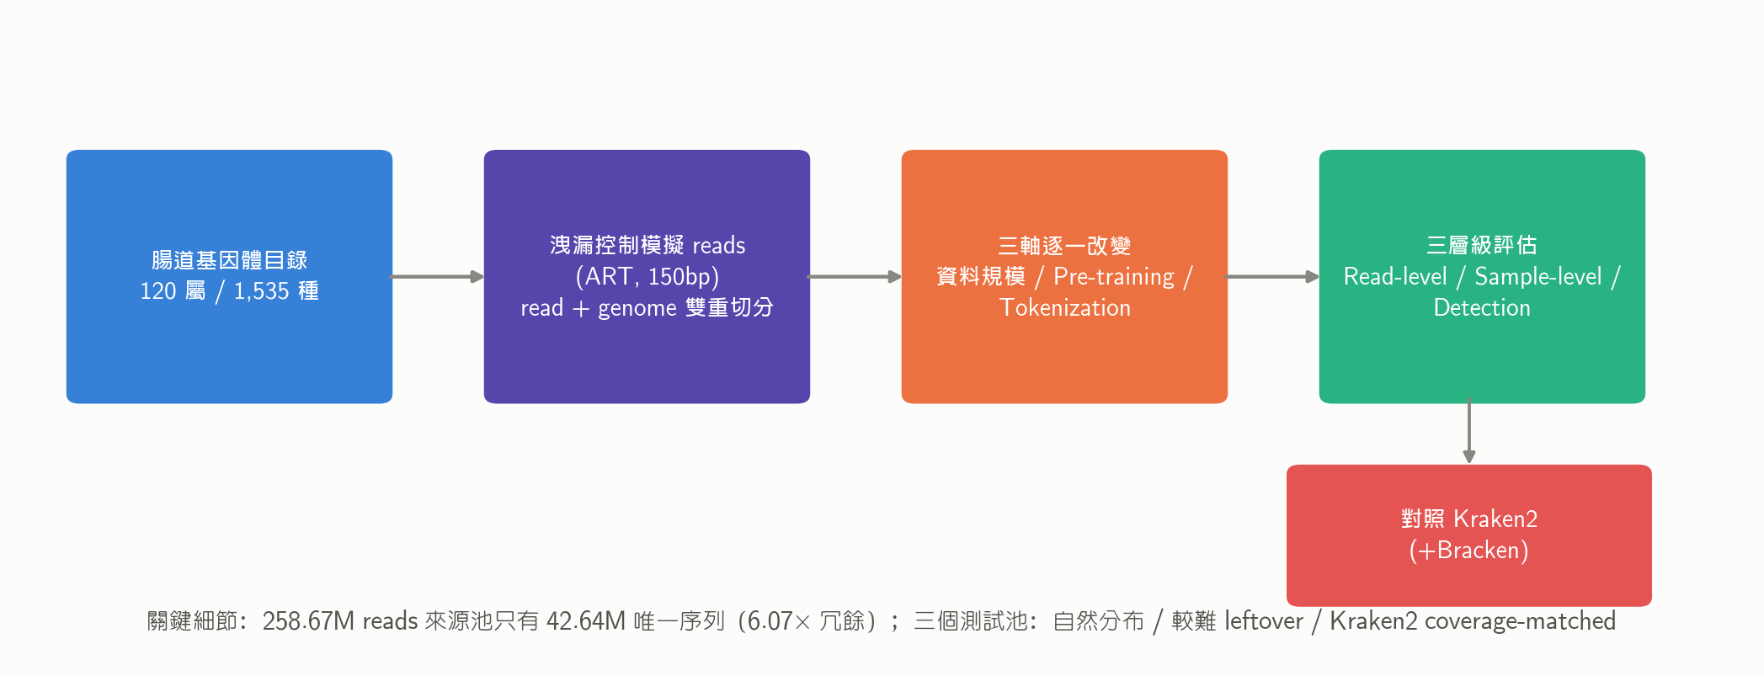
§3 · BENCHMARK 設計
設計與評估協定
關鍵細節：258.67M reads 來源池只有 42.64M 唯一序列（6.07× 冗餘）；三個測試池：自然分布 / 較難 leftover / Kraken2 coverage-matched
GFM Metagenomic Benchmark · BIB Problem-solving Protocol
10 / 19

Slide 11
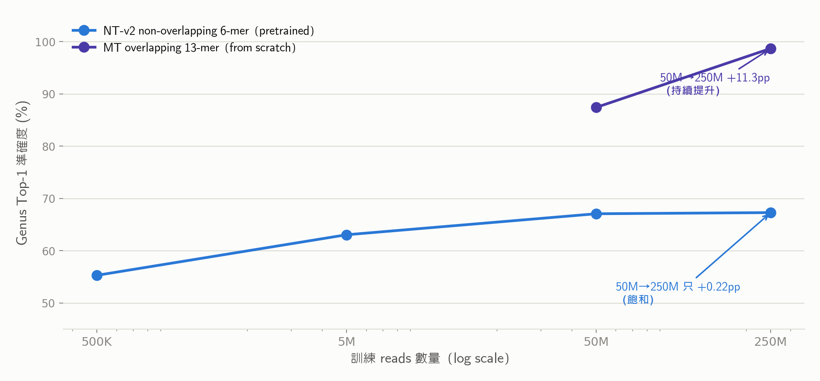
§4 · 資料規模
資料規模與飽和效應
額外證據：6-mer 模型連自己的訓練集都 fit 不到 66% 以上（train≈val）— 代表性瓶頸，不是優化問題
GFM Metagenomic Benchmark · BIB Problem-solving Protocol
11 / 19

Slide 12
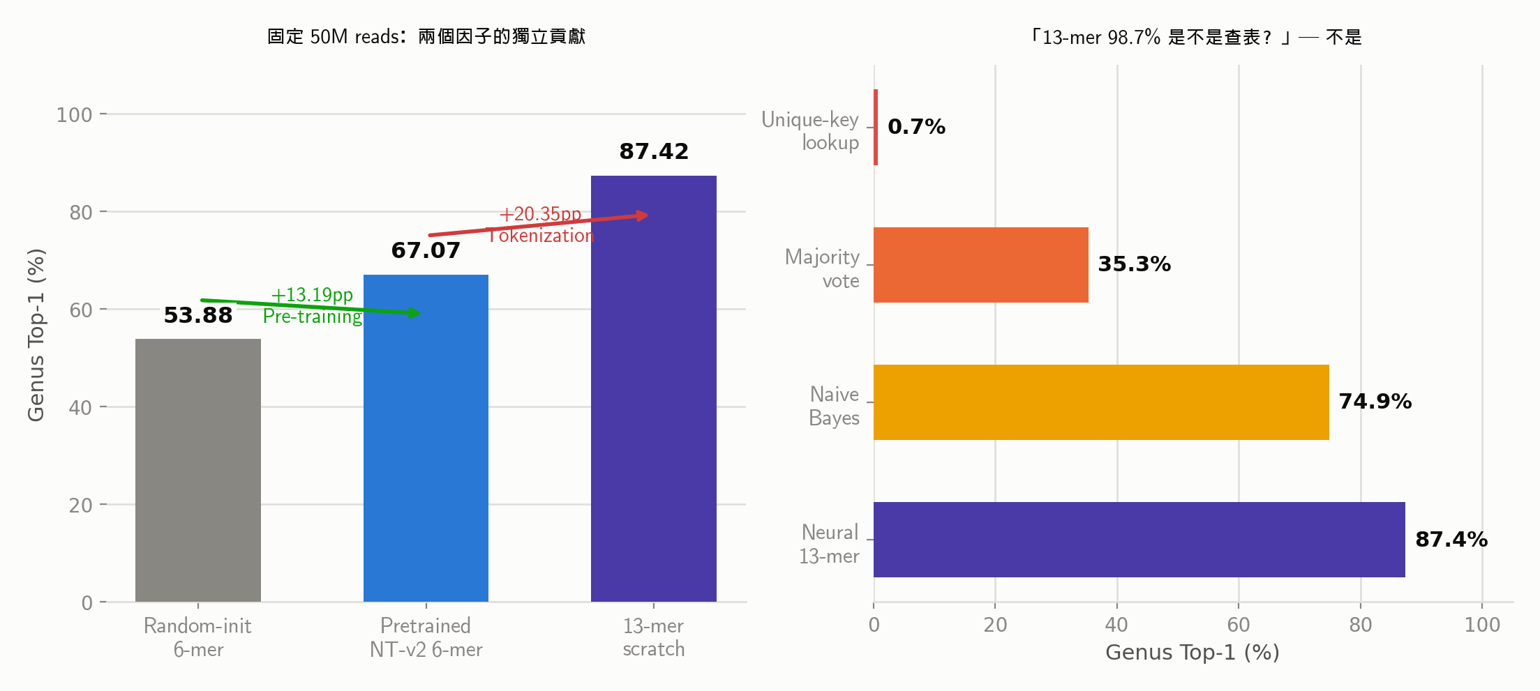
§5 · 因果拆解
Pre-training vs Tokenization
檢驗鏈：exact-match lookup 僅 0.72% → 神經網路加值 +13pp 於 naive Bayes 之上 → 結論：學到的是組成表徵，不是記憶
GFM Metagenomic Benchmark · BIB Problem-solving Protocol
12 / 19

Slide 13
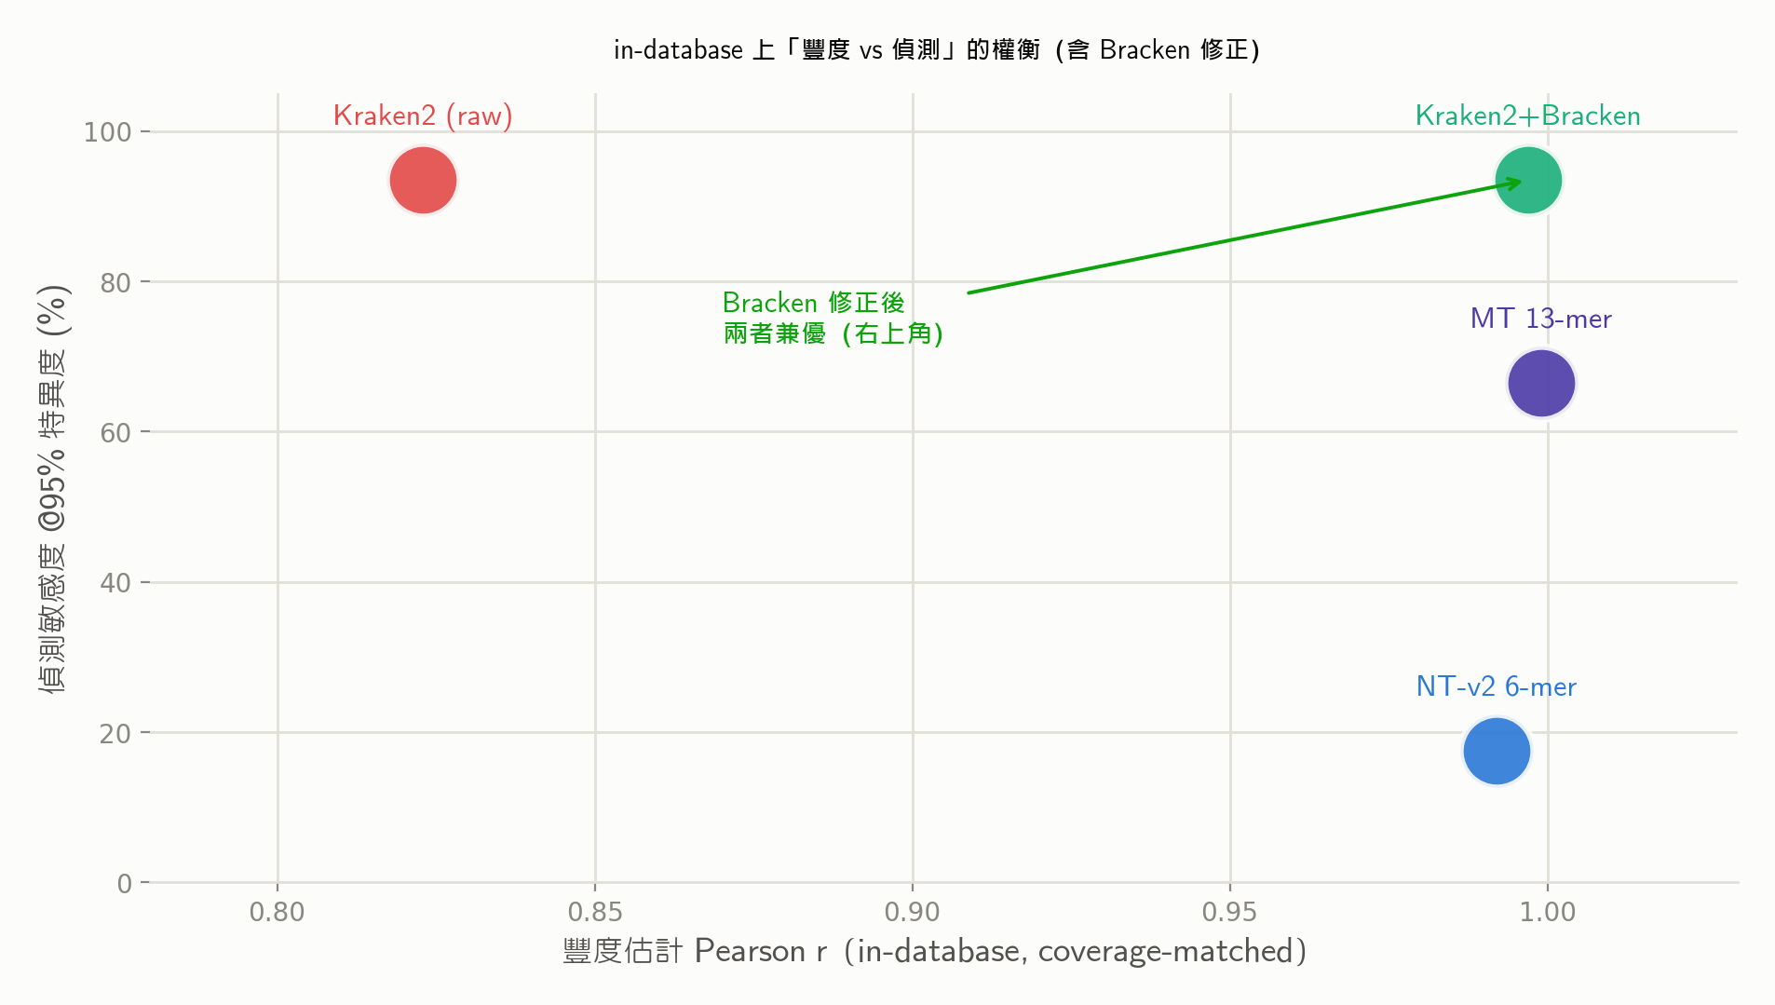
§6A · SAMPLE-LEVEL 效用
與 Kraken2 的權衡
GFM Metagenomic Benchmark · BIB Problem-solving Protocol
13 / 19

Slide 14
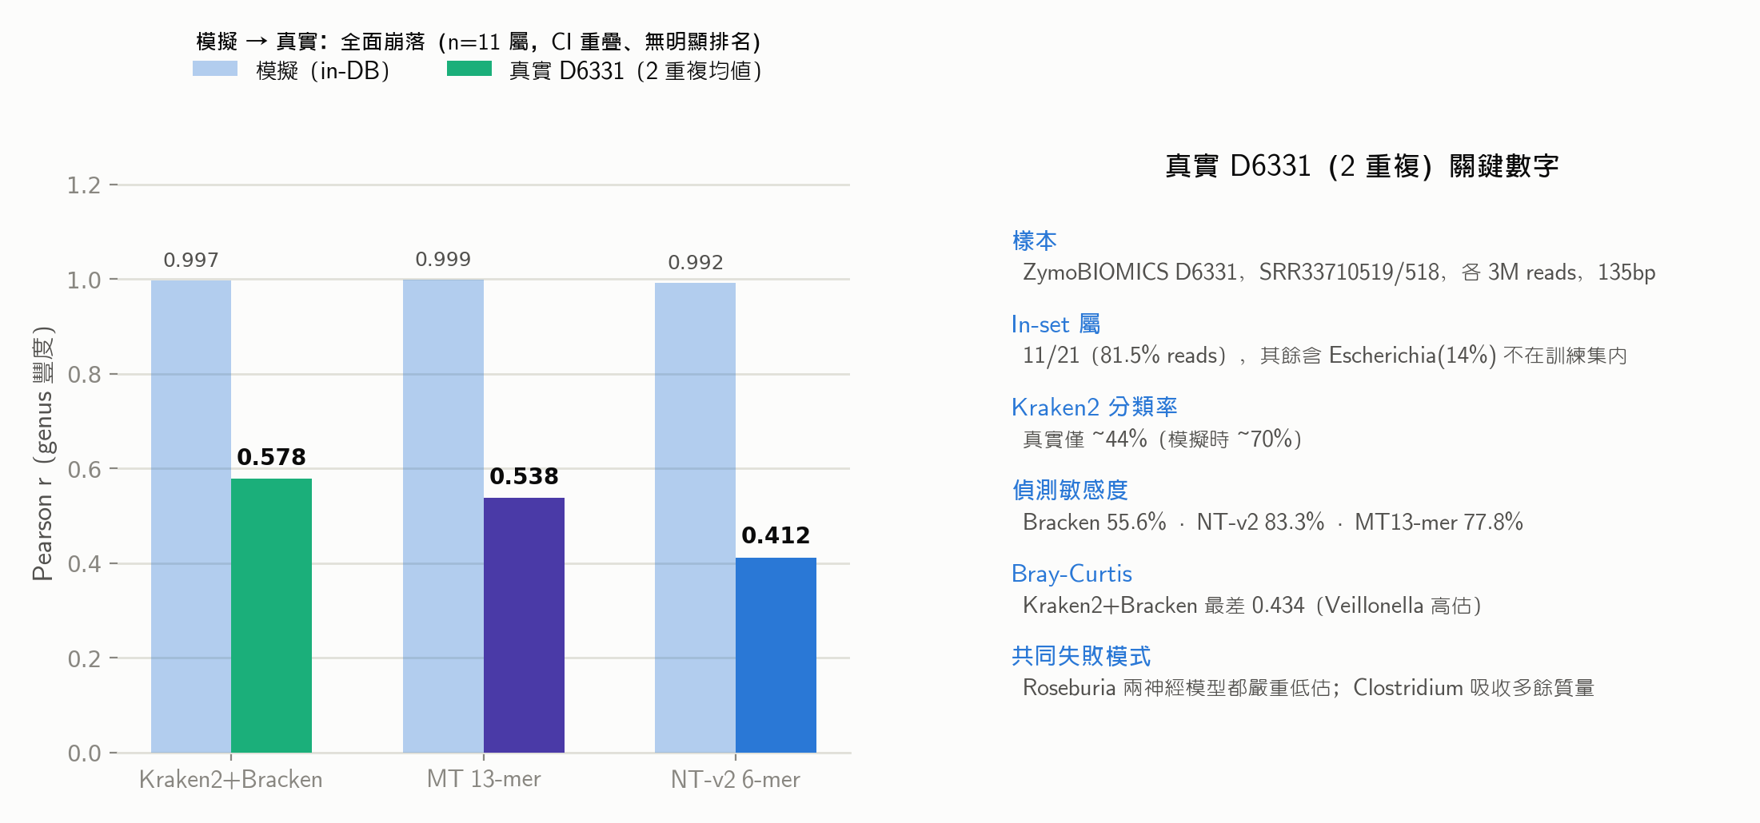
§6B · 真實試煉
ZymoBIOMICS Mock Community (D6331)
§6 收尾訊息：neural 模型在 in-database 豐度估計上並不比配置完整的 Kraken2+Bracken 更強；真正的價值在 read-level 準確度與 out-of-database 穩健性
GFM Metagenomic Benchmark · BIB Problem-solving Protocol
14 / 19

Slide 15
收尾
建議、限制與總結
§7–§8 + Supplementary + 總結

Slide 16
§7 · 實務建議
協定、決策指南與建模者建議
Box 1：8 步驟可重用評估協定（每步都附上 rationale/pitfall）
先固定 read 長度 → read+genome 雙重切分 → 算唯一 reads → 一次只改一軸 → 三層級分開評估 → 同時用 raw 與修正後 baseline → 統一 RC-TTA 協定 → 用真實數據驗證並公開一切
Box 2 決策指南：低豐度偵測用 Kraken2；closed-set 讀分類選長 k 模型；只有 6-mer GFM 別指望資料量救得了；真實群落豐度目前沒有穩定贏家
給建模者的建議：tokenization 是槓桿最大的設計選擇 — 未來 microbial FM 應以 overlapping 12–13-mer 預訓練；工程挑戰是長k詞彙表意味著數十億參數的 embedding table
GFM Metagenomic Benchmark · BIB Problem-solving Protocol
16 / 19

Slide 17
§8 · 主動揭露
限制與未來方向
P0：Closed-set 評估 — 98.7%/r≈1 都是同一目錄；已證明是「學到組成」而非查表，但 out-of-genome generalization 仍是最重要待辦
模擬 reads 的侷限：ART 模擬可能對 alignment/k-mer 方法有利；真實 mock community 已顯示落差，但只有 1 個標準品/11 個屬
Baseline 廣度：只比較 Kraken2（raw + Bracken），建議未來加入 Centrifuge 等
單一 read 長度：模擬用 150bp、mock 用 135bp，其他長度未測試；RC-TTA 只用在 NT-v2（已揭露、不影響定性結論）
GFM Metagenomic Benchmark · BIB Problem-solving Protocol
17 / 19

Slide 18
SUPPLEMENTARY + 待辦
附錄內容與投稿前待補清單
Supplementary（S1–S8）：資料切分 · 訓練設定 · 其他 backbone 比較 · 完整結果 · train-fit 上限 · 查表分析 · 計算成本 · 真實 mock 細節
✅ 已填：Conflicts of interest、Code availability（GitHub repo）、AI 使用揭露
⚠️ 待補：Funding 金額/grant number、Data DOI、第二作者 + ORCID + CRediT initials、Acknowledgments 名單
⚠️ 待補：Supplementary S2 的 optimizer/scheduler 名稱需再次確認
科學內容已完整一致；行政資訊是目前唯一的「非科學」缺口
GFM Metagenomic Benchmark · BIB Problem-solving Protocol
18 / 19

Slide 19
總結
一張圖看完整論文
核心貢獻
把「data / pre-training / tokenization」三個常被混在一起的因子，用嚴謹的 one-factor-at-a-time 設計拆開，找出 tokenization 才是決定性變數
最誠實的部分
主動加入 Bracken baseline 撤回過度宣稱的豐度優勢，又主動加入真實 mock community 揭露模擬-真實的落差
最大待辦
out-of-genome generalization 實驗（P0）+ 作者/funding/DOI 行政資訊
下一步：先做 P0 實驗，再補齊行政資訊，準備投稿
GFM Metagenomic Benchmark · BIB Problem-solving Protocol
19 / 19

